Slide 1
Modelos de Maturidade em Gestão de Projetos
Universidade Federal de Pernambuco
CIn - Centro de Informática
Seminário de Processo e Qualidade de Software
José Gilson de A. Teixeira Filho
E-mail: jgatf@cin.ufpe.br

Slide 2
Roteiro
Conceitos Iniciais
O CMMI do SEI
O PMMM de Harold Kerzner
O Modelo MMGP de Darci Prado
O OPM3 do PMI
Referências Bibliográficas
29/3/2007
José Gilson de A. Teixeira Filho

Slide 3
Conceitos Iniciais
José Gilson de A. Teixeira Filho

Slide 4
O que é um Modelo de Maturidade?
É uma estrutura conceitual, composta por processos bem estabelecidos, através do qual uma organização desenvolve-se de modo sistêmico a fim de atingir um estado futuro desejado.
A cada degrau alcançado nessa jornada, o modelo reconhece e sinaliza o amadurecimento progressivo da organização.
29/3/2007
José Gilson de A. Teixeira Filho

Slide 5
O que é um Modelo de Maturidade?
“Maturidade é o desenvolvimento de sistemas e processos que são por natureza repetitivos e garantem uma alta probabilidade de que cada um deles seja um sucesso. Entretanto, processos e sistemas repetitivos não são, por si só, garantia de sucesso. Apenas aumentam a sua probabilidade.”
Harold Kerzner
29/3/2007
José Gilson de A. Teixeira Filho

Slide 6
Características e benefícios
As organizações diferem drasticamente em seus níveis de maturidade, mesmo as pertencentes a um mesmo ramo.
Maturidade em gerenciamento de projetos está positivamente associada à melhor performance.
Mesmo empresas com níveis altos de maturidade podem evoluir. É fundamental uma análise para saber onde aplicar seus investimentos em gerência de projetos.
29/3/2007
José Gilson de A. Teixeira Filho

Slide 7
Características e benefícios
Empresas mais maduras gastam menos em gerência de projetos.
Empresas mais maduras têm normalmente um resultado de projeto mais previsível - cada step avançado pode:
  aumentar em cerca de 1/3 a previsibilidade dos projetos.
  corresponder a uma redução de cerca de 20% no tempo necessário à conclusão de um projeto.
29/3/2007
José Gilson de A. Teixeira Filho

Slide 8
Alguns Questionamentos
Hoje, quais deveriam ser as prioridades da sua organização a fim de aprimorar a gestão dos seus projetos?
Investir em treinamento dos gestores e na sua certificação?
Investir na compra e disponibilização de novas ferramentas e sistemas com maior volume de funcionalidades?
Investir na otimização e padronização de processos e documentos sob a forma de metodologia?
29/3/2007
José Gilson de A. Teixeira Filho

Slide 9

Benchmarking 2006
Em uma evolução gradual ao longo das quatro edições já realizadas, chegamos a 2006 com nada menos que 183 empresas participantes, 9 setores segmentados .
O Estudo de Benchmarking em Gerenciamento de Projetos Brasil mais uma vez apresenta o posicionamento de importantes segmentos empresariais brasileiros, servindo como importante ponto de referência para todos que tenham interesse em alcançar a excelência e o sucesso no Gerenciamento de Projetos.
29/3/2007
José Gilson de A. Teixeira Filho

Slide 10
Benchmarking 2006 - Objetivos
O Estudo de Benchmarking em Gerenciamento de Projetos Brasil tem por objetivo apresentar um perfil de importantes setores da economia, no que diz respeito à Gerenciamento de Projetos, oferecendo:
  Estatísticas sobre as práticas mais utilizadas em Gerenciamento de Projetos;
  Nível de adequação dos setores da economia às melhores práticas;
  Ferramentas, práticas e técnicas mais utilizadas;
  Perspectivas e tendências em Gerenciamento de Projetos.
29/3/2007
José Gilson de A. Teixeira Filho

Slide 11
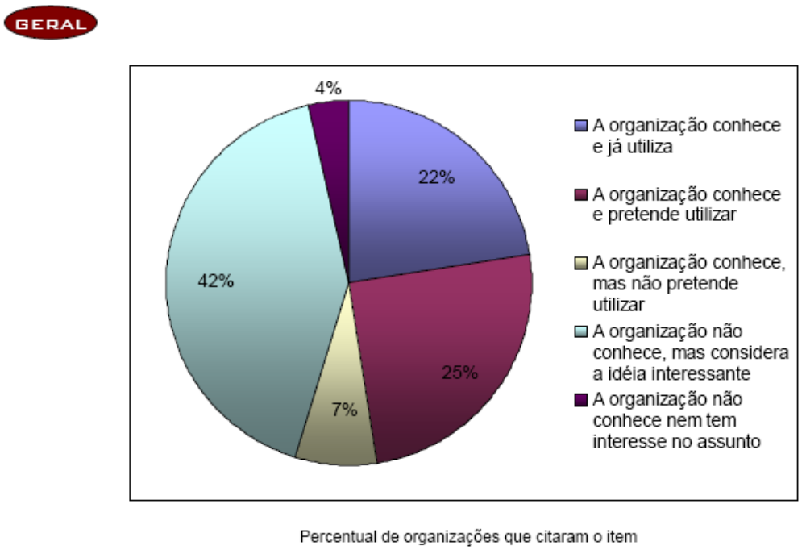
Benchmarking 2006 - Resultados
Nível de Conhecimento sobre Modelos de Maturidade em Gerenciamento de Projetos
29/3/2007
José Gilson de A. Teixeira Filho

Slide 12
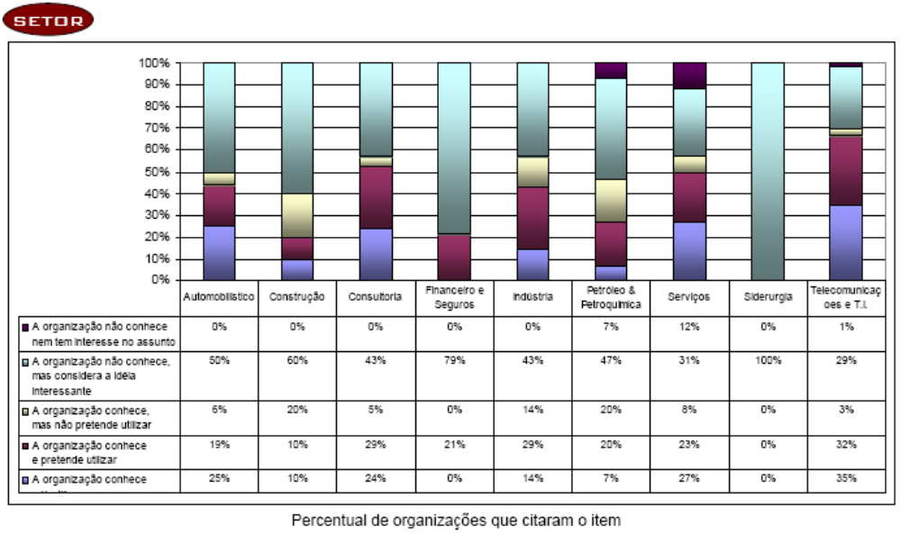
Benchmarking 2006 - Resultados
29/3/2007
José Gilson de A. Teixeira Filho

Slide 13
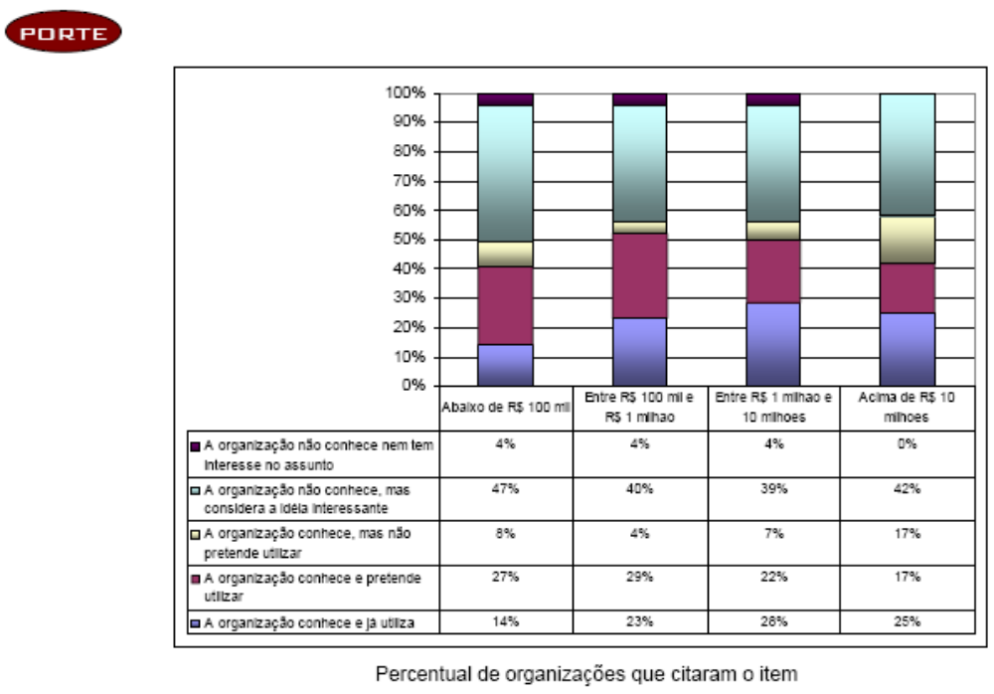
Benchmarking 2006 - Resultados
29/3/2007
José Gilson de A. Teixeira Filho

Slide 14
Benchmarking 2006 - Resultados
Modelos de Maturidade em Gerenciamento de Projetos Conhecidos pelas Organizações
29/3/2007
José Gilson de A. Teixeira Filho

Slide 15
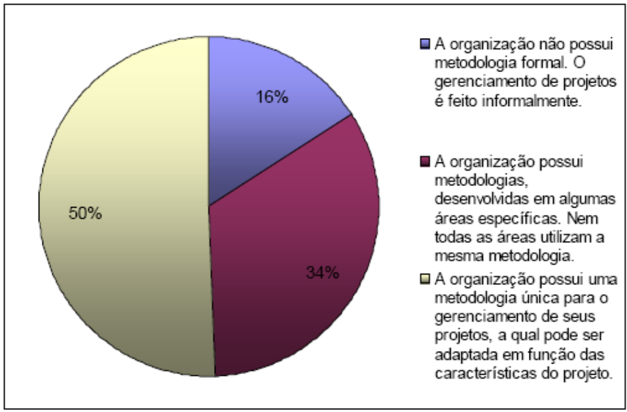
Benchmarking 2006 - Resultados
Utilização de Metodologias de Gerenciamento de Projetos
29/3/2007
José Gilson de A. Teixeira Filho

Slide 16
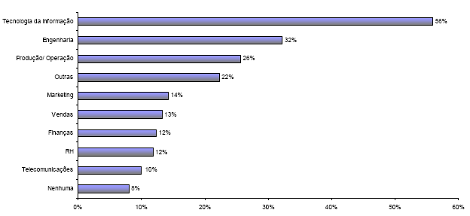
Benchmarking 2006 - Resultados
Áreas das Organizações que Utilizam uma Metodologia de Gerenciamento de Projetos
29/3/2007
José Gilson de A. Teixeira Filho

Slide 17
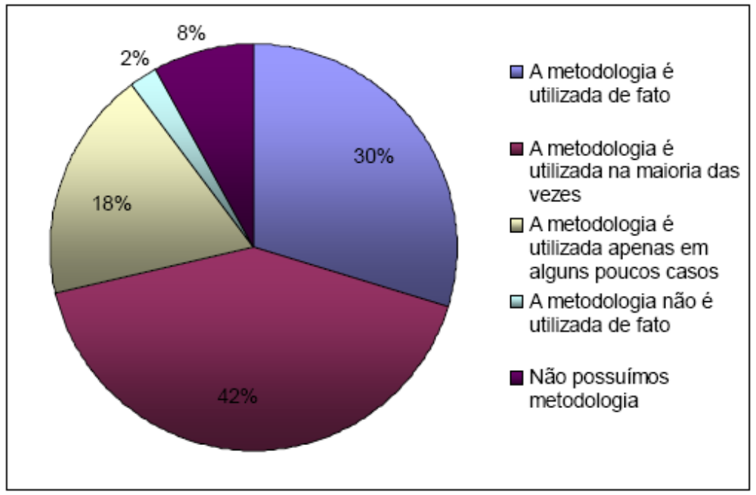
Benchmarking 2006 - Resultados
Nível de Utilização das Metodologias de Gerenciamento de Projetos
29/3/2007
José Gilson de A. Teixeira Filho

Slide 18
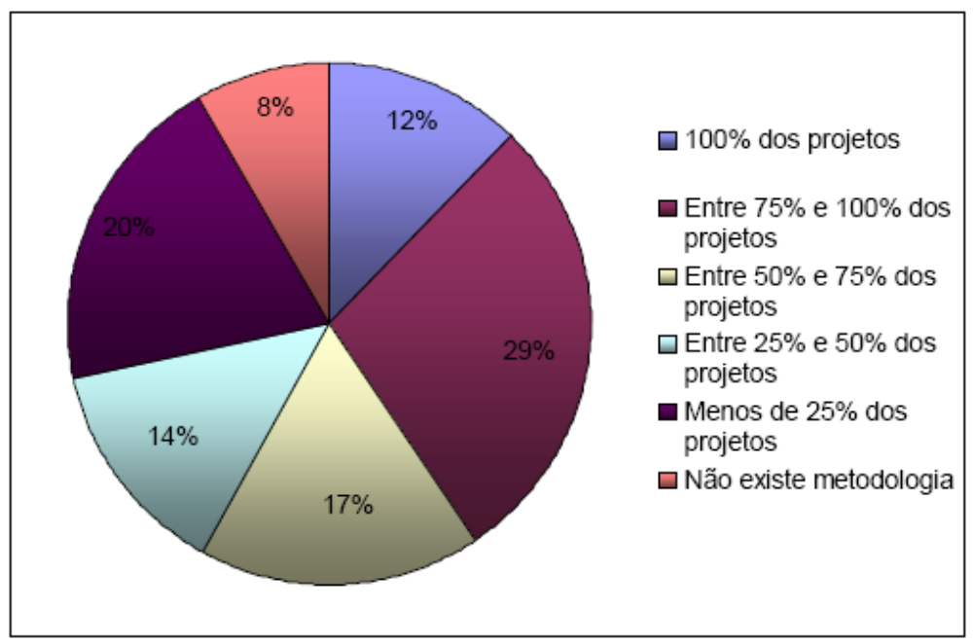
Benchmarking 2006 - Resultados
Percentual de Projetos em que as Metodologias são Aplicadas Integralmente
29/3/2007
José Gilson de A. Teixeira Filho

Slide 19
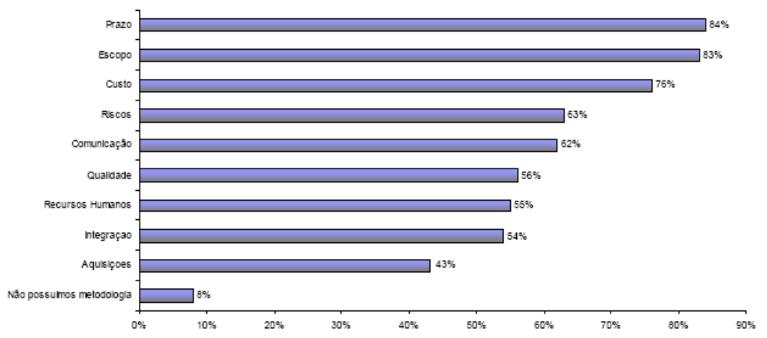
Benchmarking 2006 - Resultados
Aspectos Abordados pelas Metodologias Utilizadas
29/3/2007
José Gilson de A. Teixeira Filho

Slide 20
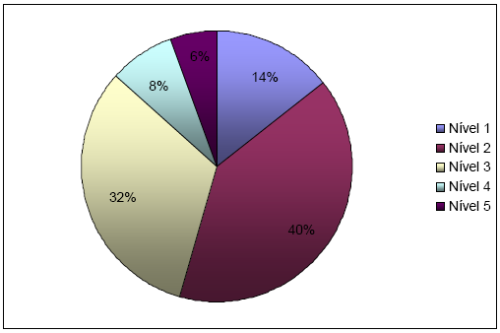
Benchmarking 2006 - Resultados
Classificação das Organizações Quanto à Maturidade em Gerenciamento de Projetos
Observação: O conjunto simplificado de níveis descrito acima foi elaborado com base em diversos modelos de maturidade existentes no mercado.
29/3/2007
José Gilson de A. Teixeira Filho

Slide 21
CMMI
Capabilit Maturity Model Integration
José Gilson de A. Teixeira Filho

Slide 22
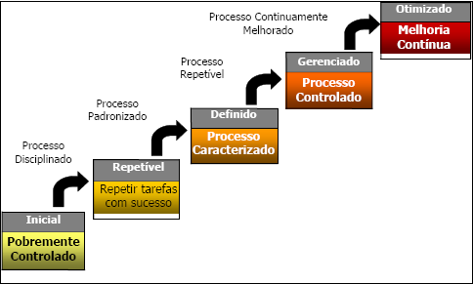
CMMI
Desenvolvido em 1986 pelo Software Engineering Institute (SEI);
Busca melhoria dos processos de desenvolvimento de software;
29/3/2007
José Gilson de A. Teixeira Filho

Slide 23
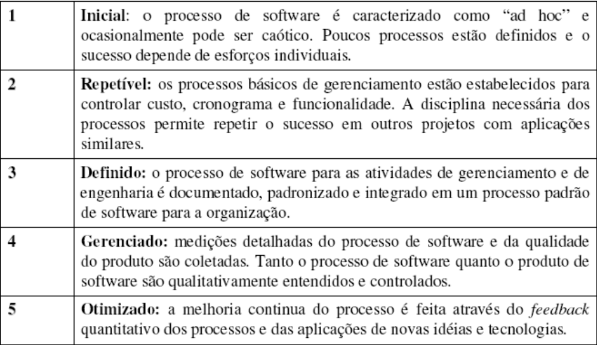
CMMI - Níveis
29/3/2007
José Gilson de A. Teixeira Filho

Slide 24
Kerzner’s PMMM
Project Management Maturity Model
José Gilson de A. Teixeira Filho

Slide 25
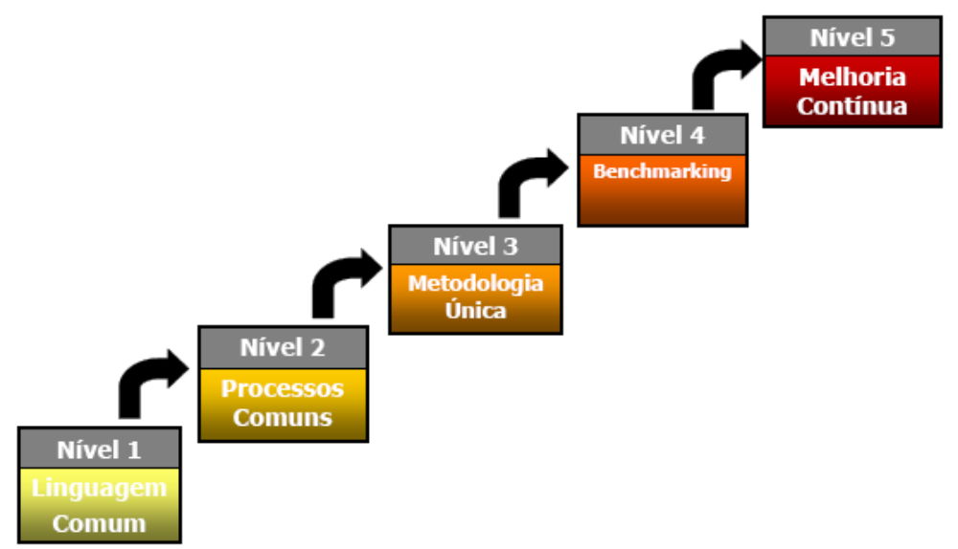
Kerzner’s PMMM - Níveis
Desenvolvido por Harold Kerzner;
29/3/2007
José Gilson de A. Teixeira Filho

Slide 26
Kerzner’s PMMM
Define os estágio atual, o planejamento e ações para implementação e desenvolvimento gradual da Gerência de Projetos;
É a aplicação prática da Gestão de Mudança, onde se busca minimizar a resistência na implementação do sistema através da disseminação da cultura;
Orienta o planejamento da Implementação.
29/3/2007
José Gilson de A. Teixeira Filho

Slide 27
Kerzner’s PMMM
Nível 1: Linguagem Comum
Características:
  Não há apoio para o GP;
  Uso de GP na empresa é esporádico ou nenhum;
  Nenhum esforço é feito para se reconhecer o GP.
Ações:
  Treinamento em GP;
  Certificar Profissionais;
  Encorajar Linguagem Única;
  Disponibilizar ferramentas para apoiar o GP;
  Desenvolver um conhecimento com um sobre o GP.
29/3/2007
José Gilson de A. Teixeira Filho

Slide 28
Kerzner’s PMMM
Nível 2: Processos Comuns
Características:
  Início do reconhecimento dos benefícios tangíveis do GP;
  GP apoiado por todos os níveis de orçamento;
  Reconhecimento da necessidade de processos/metodologias;
  Gerenciamento de escopo, prazos e custo;
  Grade de conhecimentos em GP.
Ações:
  Desenvolver a cultura de GP tanto quantitativo quanto comportamental;
  Reconhecer os benefícios do GP;
  Desenvolver metodologia para alcançar estes benefícios;
  Criar programa de treinamento contínuo em GP.
29/3/2007
José Gilson de A. Teixeira Filho

Slide 29
Kerzner’s PMMM
Nível 3: Metodologia Única
Características:
  Integração de processos;
  Apoio da organização para criação de metodologia única;
  Apoio de todos os níveis gerenciais da organização;
  Metodologia baseado em regras flexíveis,que GP já é cultura
  da empresa;
  Treinamento contínuo em GP;
  Excelência no reconhecimento dos benefícios do GP.
Ações:
  Integrar todos os processos em um a metodologia única;
  Encorajar a em presa para um a cultura de gerenciamento informal.
29/3/2007
José Gilson de A. Teixeira Filho

Slide 30
Kerzner’s PMMM
Nível 4: Benchmarking
Características:
  Estabelecimento de um PMO;
  PMO deve aprimorar os processos para o GP;
  Benchmarking deve abranger análises tanto quantitativa (processos e metodologias) com o qualitativa.
Ações:
  Desenvolver o Benchmarking na empresa;
  Desenvolver um processo para o benchmarking da empresa;
  Decidir o que e em quem será feito o benchmarking;
  Reconhecer os benefícios do Benchmarking.
29/3/2007
José Gilson de A. Teixeira Filho

Slide 31
Kerzner’s PMMM
Nível 5: Melhoria Contínua
Características:
  Registrar lições aprendidas para beneficiar projetos futuros;
  Transferir conhecimento adquirido em um projeto para projetos futuros;
  Planejamento estratégico para o GP é um processo contínuo.
Ações:
  Melhoria contínua do Benchmarking e da metodologia única.
29/3/2007
José Gilson de A. Teixeira Filho

Slide 32
Modelo PRADO-MMGP
Project Management Maturity Model
José Gilson de A. Teixeira Filho

Slide 33

Origem do Modelo
Baseado em uma pesquisa realizada entre os meses de outubro a dezembro de 2005.
Site: www.maturityresearch.com
Pesquisa respondida por 261 profissionais de todos os tipos de organizações brasileiras.
29/3/2007
José Gilson de A. Teixeira Filho

Slide 34
Critérios usados na concepção
Utilizar os mesmos níveis do modelo SW-CMM (1 até 5) para desenvolvimento de software, com pequenas alterações em seus títulos.
Possuir simplicidade (questionário com 40 questões) e universalidade (ser aplicável a todo tipo de organização e a toda categoria de projeto).
Procurar relacionar a maturidade da organização com sua capacidade de executar projetos com sucesso.
29/3/2007
José Gilson de A. Teixeira Filho

Slide 35
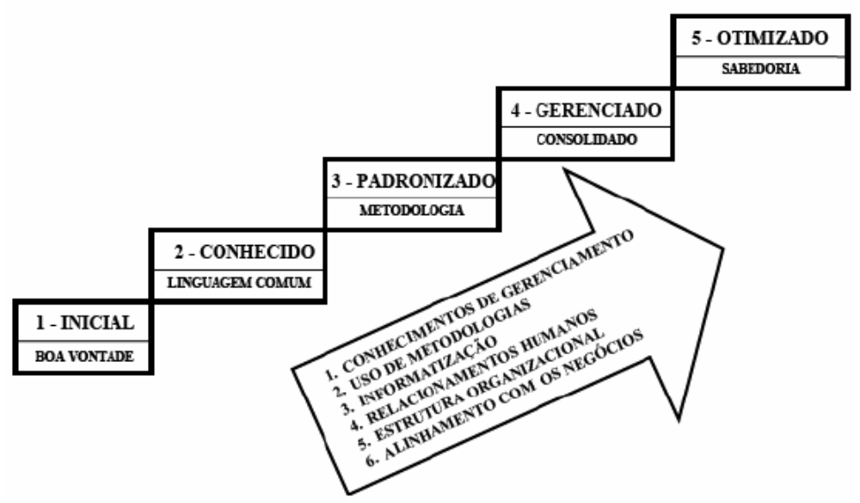
Níveis e Dimensões
Possui 5 Níveis e 6 Dimensões;
29/3/2007
José Gilson de A. Teixeira Filho

Slide 36
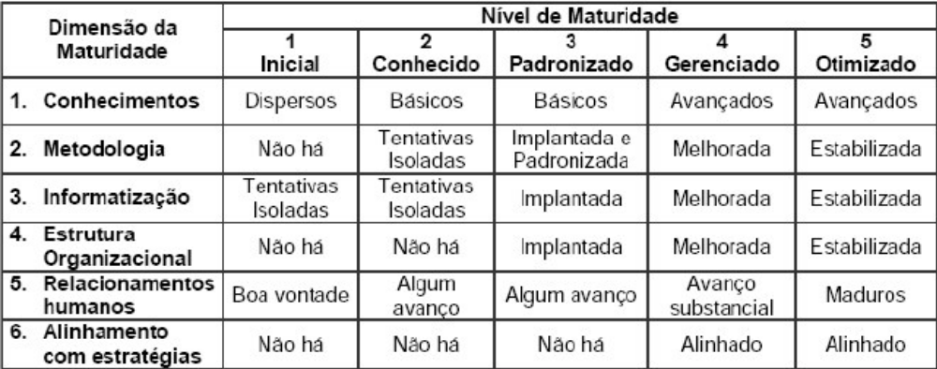
Níveis e Dimensões
Os relacionamentos entre as dimensões da maturidade e os níveis de maturidade:
29/3/2007
José Gilson de A. Teixeira Filho

Slide 37
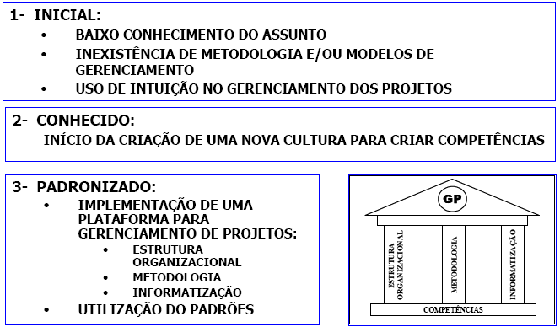
Os Níveis
29/3/2007
José Gilson de A. Teixeira Filho

Slide 38
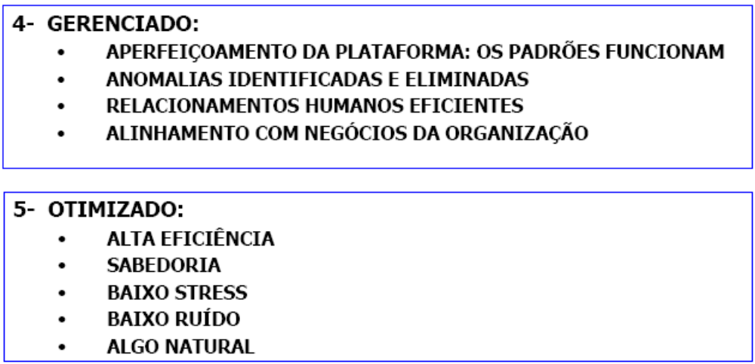
Os Níveis
29/3/2007
José Gilson de A. Teixeira Filho

Slide 39
Fases do Projeto
Esta pesquisa foi planejada e acompanhada como um projeto real e utilizou todos os recursos de GP. As principais fases são as mostradas abaixo:
Fase I-A (janeiro a setembro 05)
  Criação do site
  Testes de campo
Fase I-B (outubro a dezembro 05)
  Divulgação do site
  Acompanhamento
  Divulgação de resultados preliminares
Fase II (janeiro a março 06)
  Divulgação dos resultados finais
29/3/2007
José Gilson de A. Teixeira Filho

Slide 40
Percepções
As organizações apresentaram como resultado final da pesquisa uma maturidade média de 2,44 de acordo com a escala de 5 níveis.
Este valor pode ser visto como bom para as organizações brasileiras quando consideramos que o assunto gestão de projetos ganhou repercussão no Brasil relativamente a pouco tempo.
29/3/2007
José Gilson de A. Teixeira Filho

Slide 41
Modelo OPM3
Organizational Project Management Maturity Model
José Gilson de A. Teixeira Filho

Slide 42
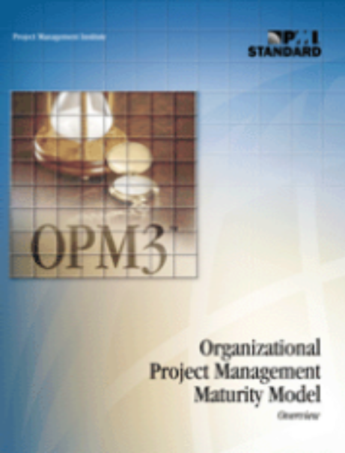
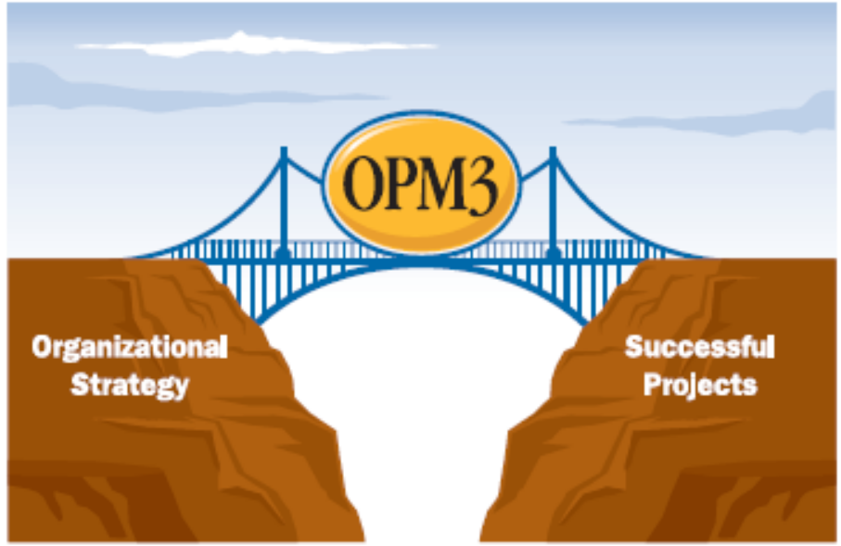
OPM3
Organizational Project Management Maturity Model;
Novo "Padrão" do PMI, lançado em janeiro de 2004;
Busca alinhar os projetos com a estratégia da organização;
29/3/2007
José Gilson de A. Teixeira Filho

Slide 43

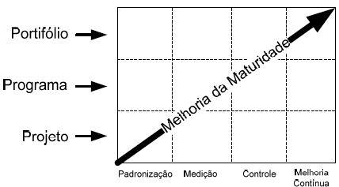
OPM3
Possui 4 Estágios: Padronização, Medição, Controle, Melhoria Contínua;
Possui 3 Domínios: Projeto, Programa e Portifólio;
Baseada em 3 Elementos: Conhecimento, Desenvolvimento e Avaliação;
29/3/2007
José Gilson de A. Teixeira Filho

Slide 44
OPM3 - Elementos
Conhecimento: baseado no Standard definido no guia do OPM3 do PMI, este possui componentes de Melhores Práticas com seus correspondentes Itens de Capacidades, Saídas e Indicadores Chave de Performance (KPI).
Avaliação: o pacote OPM3 disponibilizado pelo PMI possui uma ferramenta informatizada utilizada para fazer o diagnóstico da empresa, comparando-a com um padrão e definindo seu estágio em relação à maturidade.
Desenvolvimento: consiste em um mecanismo para criar e implementar um plano de desenvolvimento para possibilitar que a organização atinja um estágio de maturidade desejado.
29/3/2007
José Gilson de A. Teixeira Filho

Slide 45
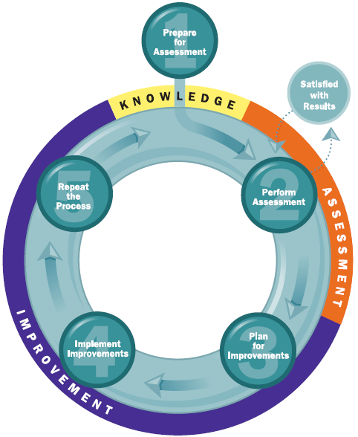
OPM3 - Passos para Implantação
Conhecimento:
  Passo 1: Preparar para a Avaliação
    Entender o OPM3
Avaliação:
  Passo 2: Avaliar
    Determinar o grau de maturidade
Desenvolvimento:
  Passo 3: Planejar as Melhorias
    De acordo com as Capacidades que a organização possui
  Passo 4: Implantar as Melhorias
    Aplicar o planejamento
  Passo 5: Repetir o processo
    Reavaliar a maturidade (recomendado)
    Novos planejamentos
29/3/2007
José Gilson de A. Teixeira Filho

Slide 46
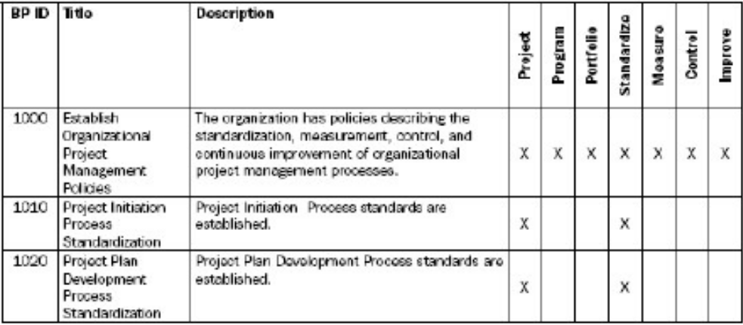
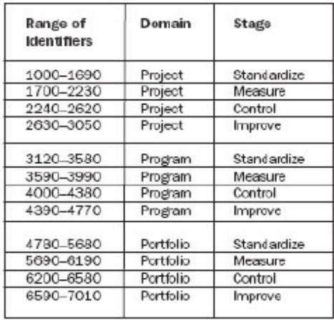
OPM3 - Melhores Práticas
Best Practicies: “..forma otimizada e reconhecida para se atingir um objetivo.”
O OPM3 possui um diretório de melhores práticas,sendo estes necessários serem cumpridos para melhoria de um Domínio e Estágio.
29/3/2007
José Gilson de A. Teixeira Filho

Slide 47
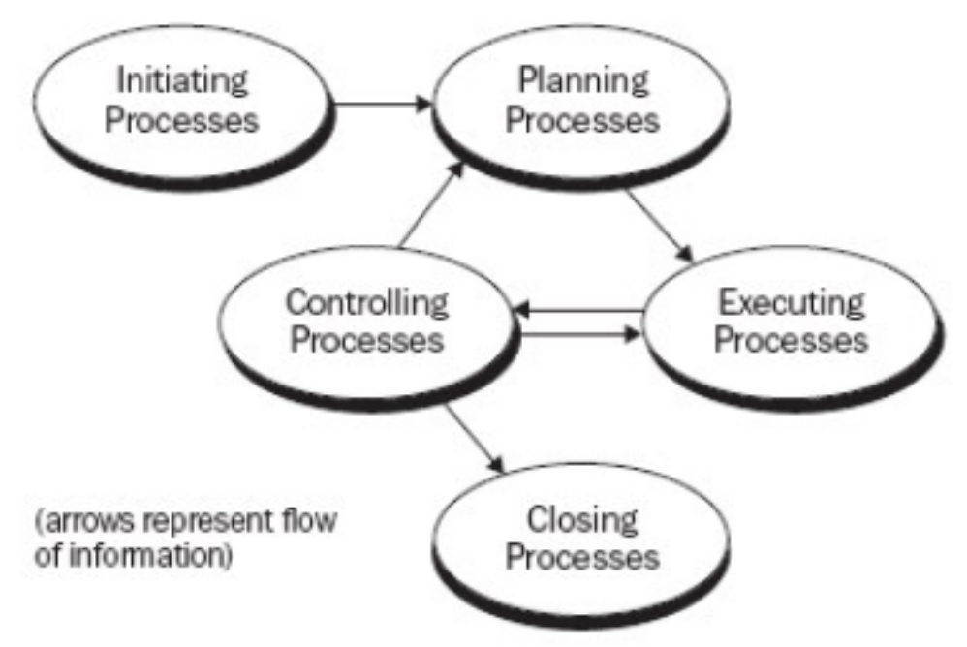
OPM3 - Processos
Grupo de Processos de Gerência de Projetos
29/3/2007
José Gilson de A. Teixeira Filho

Slide 48
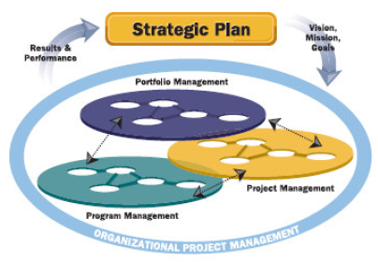
OPM3 - Processo Organizacional de Gerência de Projetos
É a união dos processos de Gerência de Projetos, Programas e Portifólio;
29/3/2007
José Gilson de A. Teixeira Filho

Slide 49
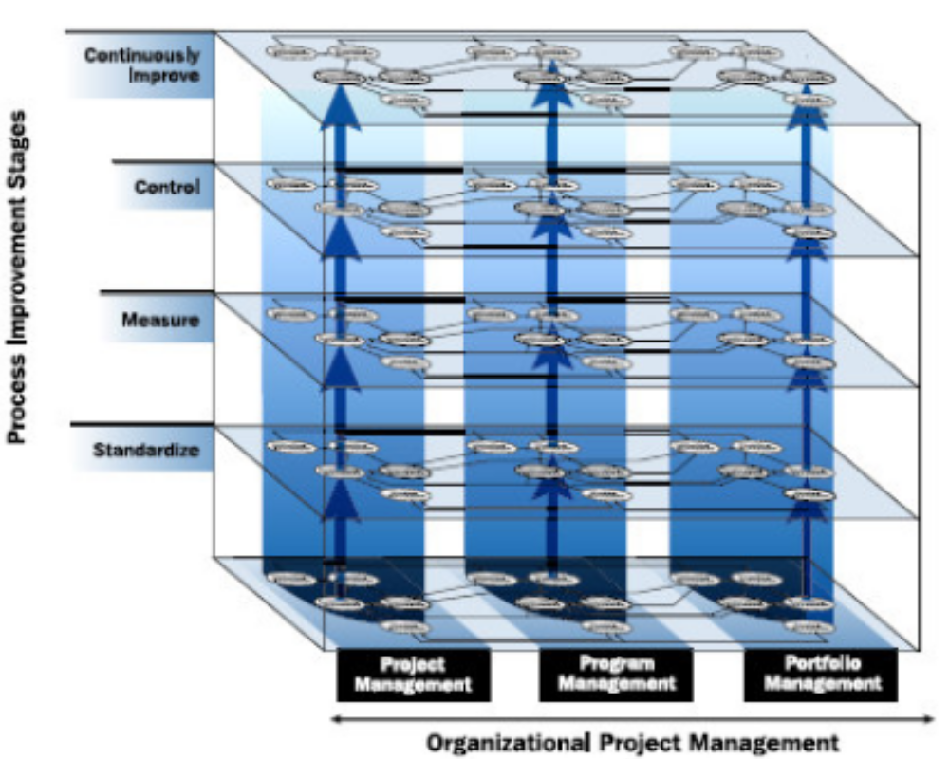
OPM3 - Construção do Processo
Combina os 5 grupos de processos com os 3 domínios, interagindo com os 4 estágios de melhoria;
29/3/2007
José Gilson de A. Teixeira Filho

Slide 50
OPM3 - Resumo
Guia bem estruturado e detalhado para as melhores práticas que uma organização precisa para implementar e alcançar seus objetivos estratégicos através de projetos.
Desenhado para ser fácil de entender e ser usado por qualquer um interessado em maturidade no gerenciamento de projetos organizacional.
Desenhado para ser escalável e flexível: atender a organizações de diferentes tipos e tamanhos.
29/3/2007
José Gilson de A. Teixeira Filho

Slide 51
Referências Bibliográficas
Alonso Mazini Soler. Maturidade Organizacional e o Modelo de Avaliação PMI-OPM3, 2004.
Cleland, D.I.; Ireland, L.R. Gerência de Projetos. Reichmann & Affonso, 2002.
Darci Prado. MMGP - Um modelo brasileiro de maturidade em gerenciamento de Projetos. 2005. Disponível em: < http://pontogp.wordpress.com/2006/05/06/mmgp >. Acesso em 06 de fevereiro de 2007.
Durighello, Stefano. Annual Meeting of the PMI. Chapter Netherlands, Maarseen, 2004
Fahren Krog, Steve; Abrams, Fred; Haeck, William P.; Whelbourn, David. OPM3. PMI North American Congress, 2003.
29/3/2007
José Gilson de A. Teixeira Filho

Slide 52
Referências Bibliográficas
Kerzner, H. Project Management: A System Approach to Planning, Scheduling, and Controlling - 8th ed. John Wiley & Sons, 2003.
OPM3 (PMI). 2003. Disponível em: < http://www.12manage.com/methods_pmi_opm3_pt.html >. Acesso em 01 de fevereiro de 2007.
Patah, Leandro Alves. Alinhamento Estratégico de Estrutura Organizacional de Projetos: Uma Análise de Múltiplos Casos, 2004.
PMI - Project Management Institute. A Guide to the Project Management Body of Knowledge (PMBOK), 2000.
PMI - Project Management Institute. Guia do conjunto de conhecimentos em gerenciamento de projetos (PMBOK). 3. ed. Newton Square Pennsylvania, 2005.
29/3/2007
José Gilson de A. Teixeira Filho

Slide 53
Referências Bibliográficas
PMI - Project Management Institute. Organization Project Management Maturity Model (OPM3). Newton Square Pennsylvania, 2003.
Project Management Institute - Goiânia – Brasil – Chapter Comentários do Livro OPM3. 2003. Disponível em: < http://www.pmigo.org.br/conteudo.php?id=117 >. Acesso em 05 de fevereiro de 2007.
Santos L. A., Marin H. F.. A Maturidade Organizacional em Gerenciamento de Projetos (OPM3®) de Informática em Saúde, 2005.
Santos, L.A., Modelo de Maturidade Organizacional de Gerência de Projetos, OPM3. 2005. Disponível em: <http://www.pmisp.org.br/opm3>. Acesso em 05 de fevereiro de 2007.
29/3/2007
José Gilson de A. Teixeira Filho

Slide 54
Modelos de Maturidade em Gestão de Projetos
Universidade Federal de Pernambuco
CIn - Centro de Informática
Seminário de Processo e Qualidade de Software
Obrigado!
E-mail: jgatf@cin.ufpe.br
José Gilson de A. Teixeira Filho

